Slide 1
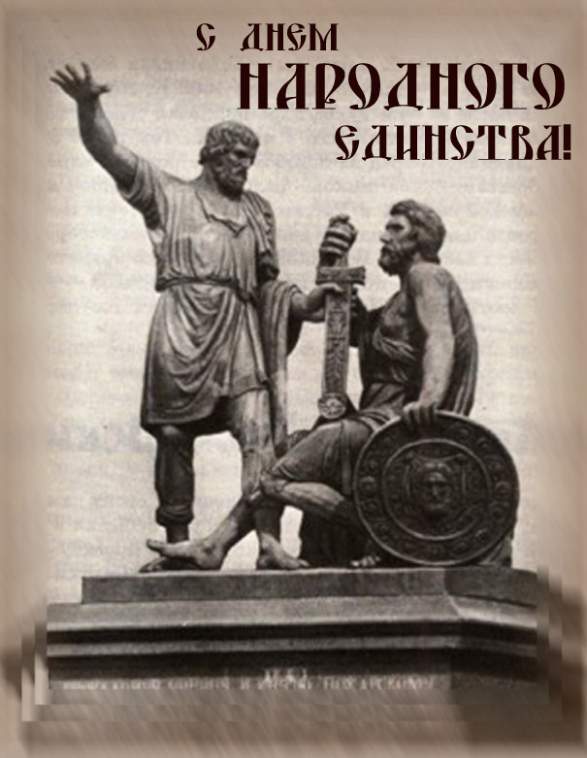

Slide 2
4 ноября – это день единства всех российских народов;
4 ноября – это день спасения России от самой большой опасности, которая когда-либо ей грозила;
4 ноября – это возрожденный праздник со своей историей; 4 ноября – это день памяти Казанской иконы Божией Матери.

Slide 5
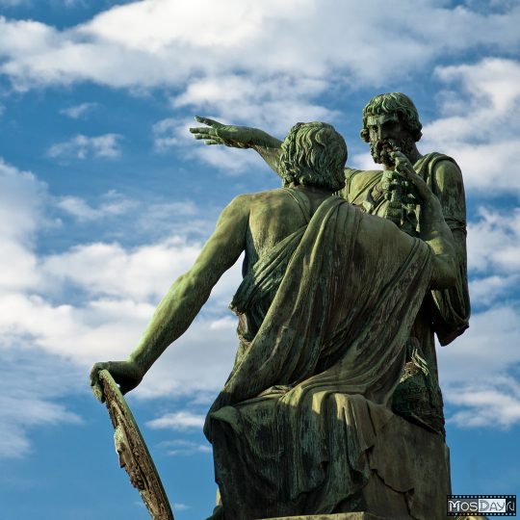

Slide 6
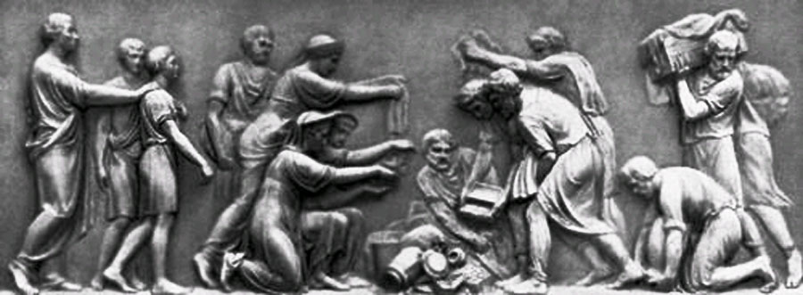

Slide 7
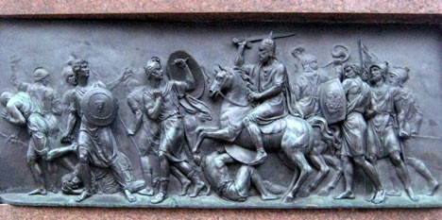

Slide 9
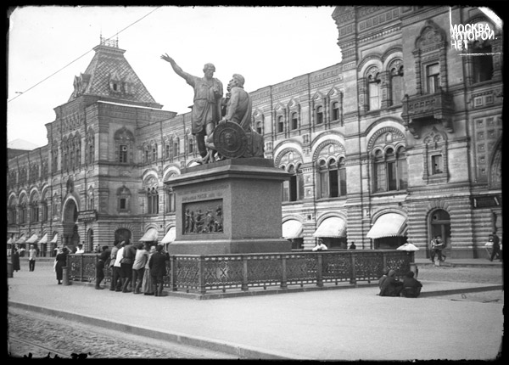

Slide 10
Все мы правила учили, О тире мы не забыли! Раз, два, три, четыре, пять. Будем грамотно писать. Мы писали и читали, И немного мы устали. Книжки в стороны отложим, Организму мы поможем: Раз – направо, два – налево… Отдыхаем мы умело!

Slide 11
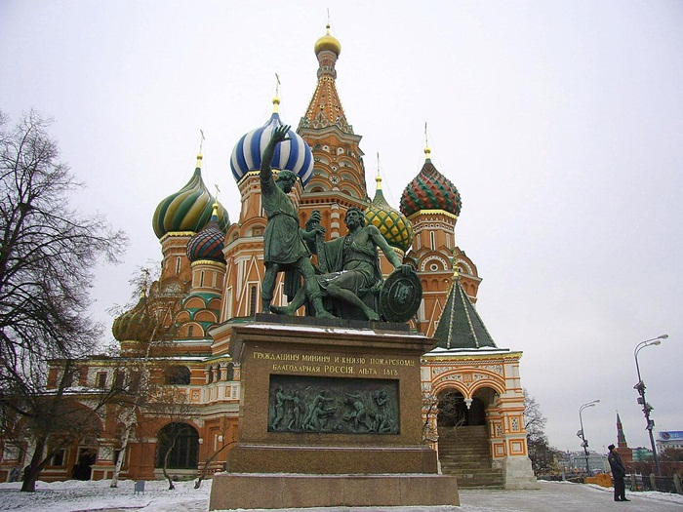
.

Slide 12
Архитектура- тоже летопись мира, она говорит тогда, когда уже молчат и песни, и предания и когда уже ничто не говорит о погибшем народе. Н.В. Гоголь.

Slide 13
